Slide 1



ПРОГРАММА
ПРОФЕССИОНАЛЬНОЙ ПЕРЕПОДГОТОВКИ
“Python-разработка для БПЛА: паттерны проектирования, API-интерфейсы и библиотеки для оптимизации решений”
Преподаватель курса
Максимов Егор Васильевич
Выполнил
Зубков Евгений Юрьевич
№ БПЛА_256-1, группа 1
Москва 2024 г.

Slide 2
Проект по теме
«Создание полноценного Web-сайта и публикация его на GitHub»
Содержание:
Описание проекта, его основные характеристики, цели и область применения
Применяемые паттерны проектирования, обоснование их выбора
API-интерфейсы для обеспечения взаимодействия программного решения с внешними системами или сервисами
Библиотеки для оптимизации решений в вашем проекте, объяснение их применения
Разработанная система тестирования ключевых компонентов проекта, включая отладку кода и обработку возможных ошибок
Анализ производительности проекта
Стратегии управления ресурсами и энергопотреблением для повышения эффективности работы программы
Документация к коду проекта
Демонстрация ключевой функциональности проекта
2

Slide 3
Описание проекта, его основные характеристики, цели и область применения
Проект представляет собой веб-приложение, разработанное с использованием языка программирования Python и современных веб-технологий. Веб-сайт включает в себя пользовательский интерфейс, взаимодействующий с серверной частью через API-интерфейсы. Основное внимание уделяется масштабируемости, безопасности и производительности системы.
Целью проекта является создание функционального и надежного веб-приложения, которое интегрирует различные API для предоставления динамического контента и обеспечивает высокую надежность и производительность.
Областью применения является картографирование местности в исследовательских целях, наблюдение за объектами лесного хозяйства, нефтепроводами, военное назначение
3

Slide 4
Применяемые паттерны проектирования, обоснование их выбора
В проекте применяем следующие паттерны:
Singleton (Одиночка) - для управления сервером WebSocket, чтобы гарантировать, что на сервере существует только один экземпляр соединения.
Observer (Наблюдатель) - для отслеживания и обновления статуса дронов на сервере, с возможностью уведомления операторов об изменениях.
Command (Команда) - для управления командами, отправляемыми от оператора к дрону.
1. Применение паттерна Singleton
Цель: Гарантировать, что сервер WebSocket будет иметь только один экземпляр.
2. Применение паттерна Observer
Цель: Реализовать механизм, при котором сервер будет уведомлять подключенных операторов об изменении статуса дронов.
3. Применение паттерна Command
Цель: Инкапсулировать команды, отправляемые операторами, в объекты, чтобы их можно было гибко управлять и расширять.
4

Slide 5
API-интерфейсы для обеспечения взаимодействия программного решения с внешними системами или сервисами
В проекте, который включает взаимодействие с дронами через WebSocket-соединения, уже существует внутренняя система обмена данными между сервером, клиентом (панель управления) и дронами. Однако для расширения функциональности и интеграции с внешними системами в проект может быть легко добавлены различные дополнительные API. Это предусмотрено структурой проекта.
WebSocket API
Функциональность: Обеспечивает двустороннюю связь между сервером и клиентом (панель управления и дроны).
Использование: Позволяет передавать команды от оператора к дрону и обратно передавать статусы и ответы.
Возможные улучшения:
Аутентификация через WebSocket: Можно интегрировать внешнюю систему аутентификации через JWT или OAuth2. Это позволит проверять подлинность клиентов с использованием сторонних сервисов, таких как Google или Facebook. Дополнительно для расширения функциональности, в систему легко можно интегрировать
Webhook API
Функциональность: Webhook API может быть использован для оповещения внешних систем о событиях, происходящих в приложении (например, успешное выполнение команды дрона, подключение нового дрона).
Использование: При возникновении определенного события, сервер может отправить HTTP-запрос на URL внешней системы, уведомляя ее о событии, например:
DroneStatusChanged: Оповещение о смене статуса дрона.
CommandExecuted: Оповещение о выполнении команды дрона.
5

Slide 6
Библиотеки для оптимизации решений в вашем проекте, объяснение их применения
Использование asyncio является ключевой технологией в данном проекте, обеспечивая высокую производительность, масштабируемость и гибкость. Она позволяет эффективно управлять множеством одновременных соединений, выполнять задачи асинхронно и неблокирующе, что критически важно для системы, работающей в реальном времени с большим количеством клиентов и дронов. Благодаря asyncio, сервер может поддерживать высокую пропускную способность и оставаться отзывчивым, даже при увеличении нагрузки
Использование async-timeout для управления тайм-аутами асинхронных операций, что помогает избегать блокировок и повышает устойчивость системы.
Использование WebSockets вместо HTTP. В проекте используются WebSockets. Это позволяет организовать быстрый двунаправленный обмен данными, оптимизировать работу программы, исключить перегрузку сервера, снизить время отклика системы.
Оптимизация логирования. Если приложение активно ведет логирование, то оптимизация этой задачи может значительно снизить нагрузку. Использование асинхронного логирования или более быстрых методов записи данных, таких как стандартный logging с настройкой асинхронной записи на диск, значительно улучшает производительность всей системы. Это обеспечивает улучшенную обработку ошибок и более четкое логирование для диагностики.
6

Slide 7
Разработанная система тестирования ключевых компонентов проекта, включая отладку кода и обработку возможных ошибок
Серверный код использует несколько продвинутых паттернов проектирования, таких как Singleton, Observer и Command, а также управляет асинхронными операциями через asyncio. Всё работает через WebSocket-соединения, где обрабатываются команды от операторов и дронов.
Для обеспечения стабильности добавляем тесты на авторизацию, логирование отправки команд и обработки статусов.
Процедура тестирования JWT-токенов включает проверку их корректного создания, верификации и обработки ошибок. Мы будем использовать модуль unittest для создания и выполнения тестов, и проверим работу методов create_jwt_token и verify_jwt_token в классе JWTManager.
7

Slide 8
Анализ производительности проекта
Для анализа и управления производительностью проекта применяем логирование и профилирование серверного кода с помощью встроенного модуля Python cProfile. Этот модуль позволяет измерять производительность различных частей кода и выявлять узкие места.
Для анализа результатов будем использовать сохранение результатов профилирования в файл и последующий их анализ с помощью модуля pstats для выявления функций, которые требуют оптимизации.
8

Slide 9
Стратегии управления ресурсами и энергопотреблением для повышения эффективности работы программы
В представленном проекте используются несколько стратегий управления ресурсами и энергопотреблением, направленных на повышение эффективности работы программы. Эти стратегии включают в себя:
1. Асинхронное программирование (asyncio) - Асинхронное программирование с использованием asyncio позволяет эффективно управлять ресурсами, особенно CPU и памятью, за счет неблокирующего ввода-вывода. Это снижает нагрузку на процессор и позволяет системе оставаться отзывчивой при высокой нагрузке.
Экономия CPU: Асинхронные задачи позволяют избежать блокировки выполнения программы, когда одна задача ожидает ввода-вывода, например, ответа от дрона или команды от оператора.
Энергоэффективность: Поскольку процессор не загружается на полную мощность для обработки каждого запроса, потребление энергии снижается.
2. Тайм-ауты для операций (async_timeout) - Использование тайм-аутов с async_timeout позволяет ограничить время выполнения задач, таких как обработка команд или ожидание ответа от клиента.
Эффективное использование ресурсов: Если задача не выполняется в течение определенного времени, она прерывается. Это предотвращает зависание программы на долгих операциях и позволяет освобождать ресурсы для других задач.
Снижение энергопотребления: Прерывание задач, которые не выполняются вовремя, помогает избежать ненужного потребления ресурсов, что в конечном итоге снижает энергопотребление.
3. Отслеживание и очистка неактивных соединений
Функция cleanup периодически проверяет и удаляет неактивные или закрытые соединения, как с дронами, так и с операторами.
Освобождение ресурсов: Удаление неактивных соединений освобождает память и снижает нагрузку на сервер, позволяя использовать эти ресурсы для обработки активных подключений.
Управление энергопотреблением: Отключение неактивных клиентов предотвращает ненужное использование ресурсов, что помогает снизить общие затраты энергии.
9

Slide 10
Стратегии управления ресурсами и энергопотреблением для повышения эффективности работы программы
4. Эффективное управление подключениями (WebSocket) - WebSocket-соединения используются для постоянного двустороннего общения между сервером и клиентами (дронами и операторами). Эти соединения поддерживаются в асинхронном режиме.
Постоянные соединения: Поддержка постоянных соединений позволяет избежать затрат на повторное установление соединений, что снижает нагрузку на сеть и CPU.
Низкое потребление ресурсов: Асинхронное управление соединениями позволяет эффективно обрабатывать большое количество подключений с минимальным использованием ресурсов.
5. Паттерн Singleton - Использование паттерна Singleton для управления сервером WebSocket гарантирует, что в системе существует только один экземпляр сервера.
Экономия памяти: Создание только одного экземпляра сервера предотвращает лишнее использование памяти.
Эффективное управление ресурсами: Управление одним экземпляром сервера снижает сложность управления ресурсами и предотвращает возможные конфликты.
6. Асинхронные уведомления (Observer) - Уведомление операторов об изменении статуса дронов выполняется асинхронно, что позволяет минимизировать задержки и эффективно использовать сетевые ресурсы.
Эффективное использование сети: Асинхронная передача данных позволяет избегать узких мест в сети и снижает задержки в передаче сообщений.
Снижение нагрузки на сервер: Асинхронные уведомления позволяют серверу обрабатывать другие задачи параллельно, что снижает общую нагрузку на систему.
Эти стратегии управления ресурсами и энергопотреблением способствуют повышению эффективности работы программы, позволяя ей обрабатывать множество соединений и задач с минимальными затратами ресурсов. Асинхронное программирование и управление тайм-аутами, очистка неактивных соединений и использование оптимальных паттернов проектирования обеспечивают сбалансированное использование CPU, памяти и сетевых ресурсов, что также положительно сказывается на энергопотреблении системы.

Slide 11
Документация к коду проекта
Документирование кода в представленном проекте выполнено с использованием встроенных docstring (строк документации) на языке Python.
Docstring — это стандартный способ документирования функций, классов и модулей в Python
10

Slide 12
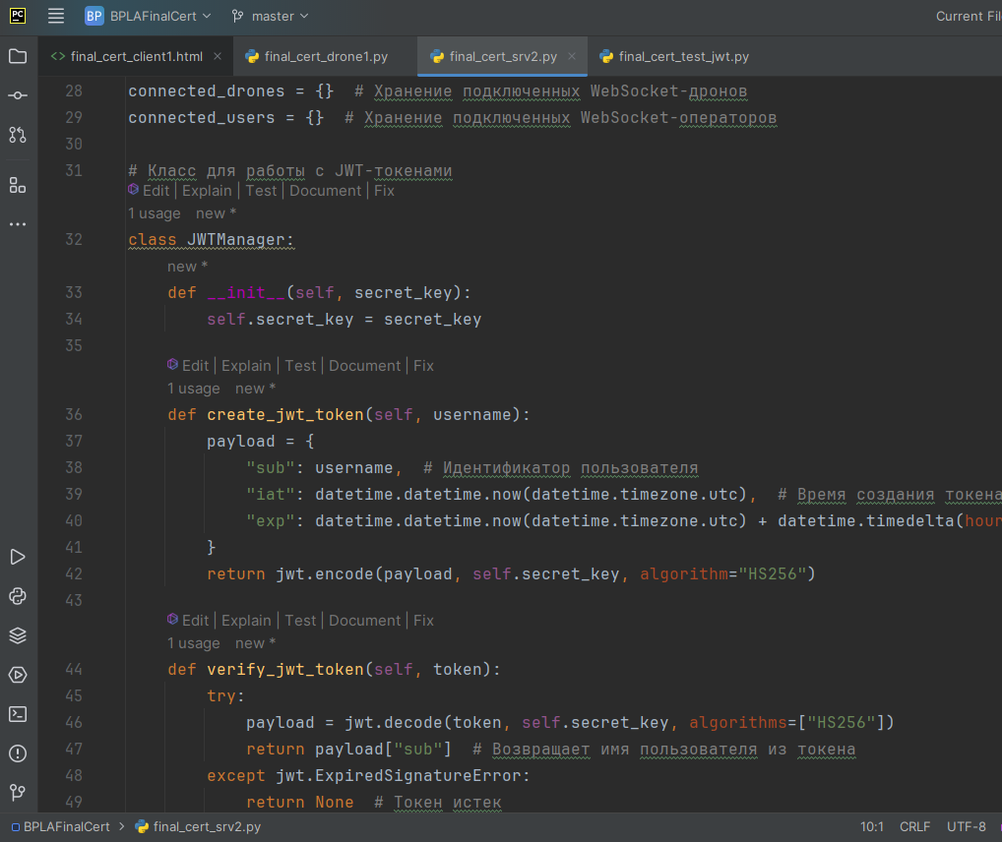
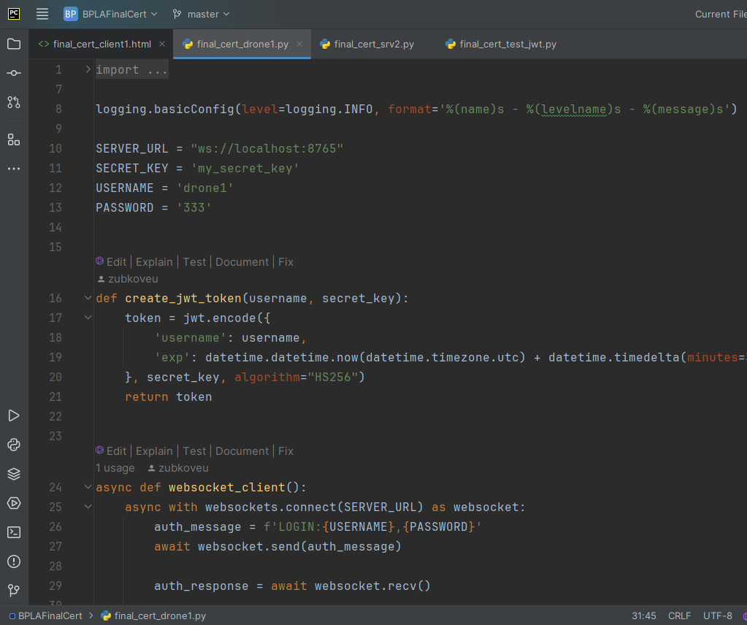
Демонстрация ключевой функциональности проекта
Сервер Дрон
11

Slide 13
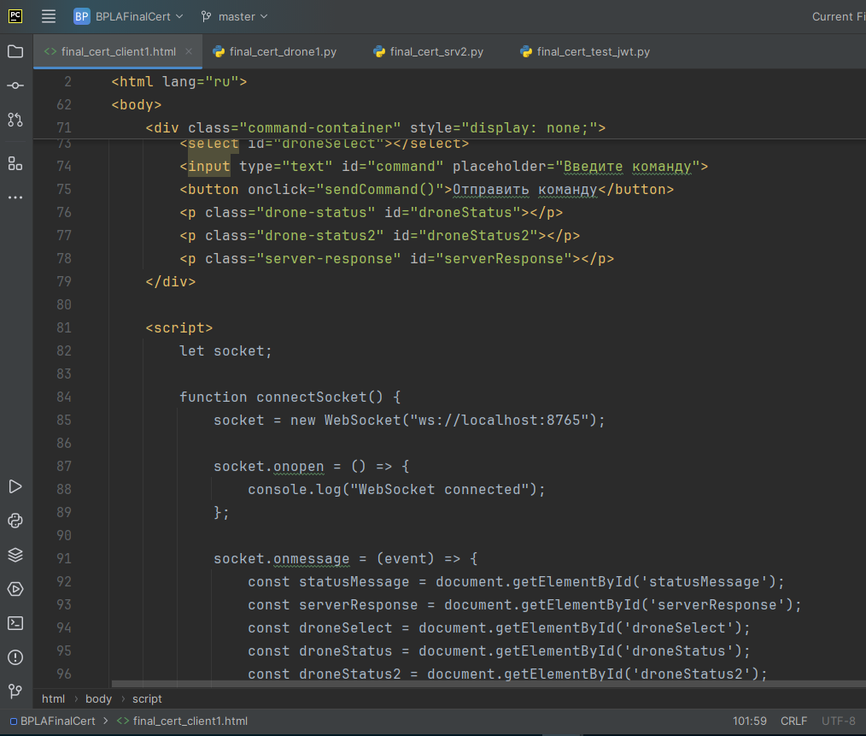
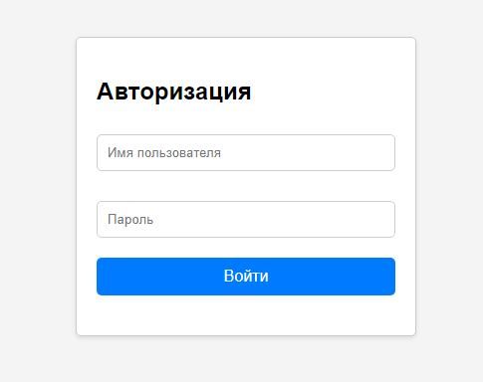
Демонстрация ключевой функциональности проекта
Панель управления Оператора дрона

Slide 14
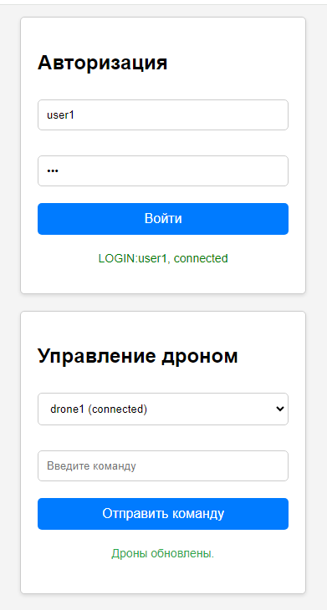
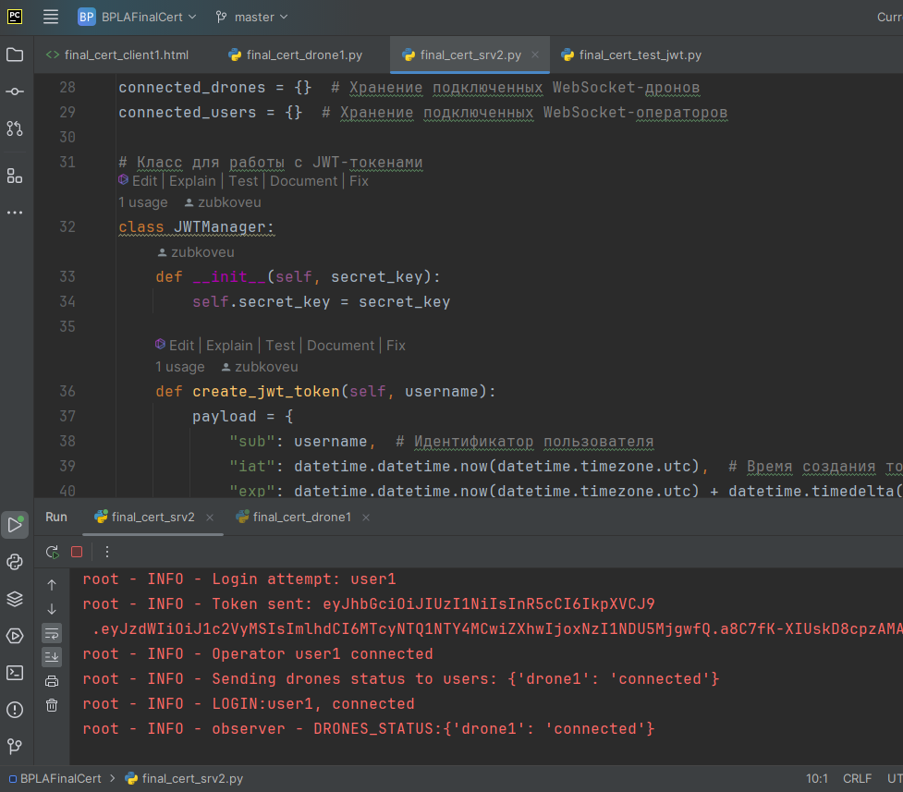
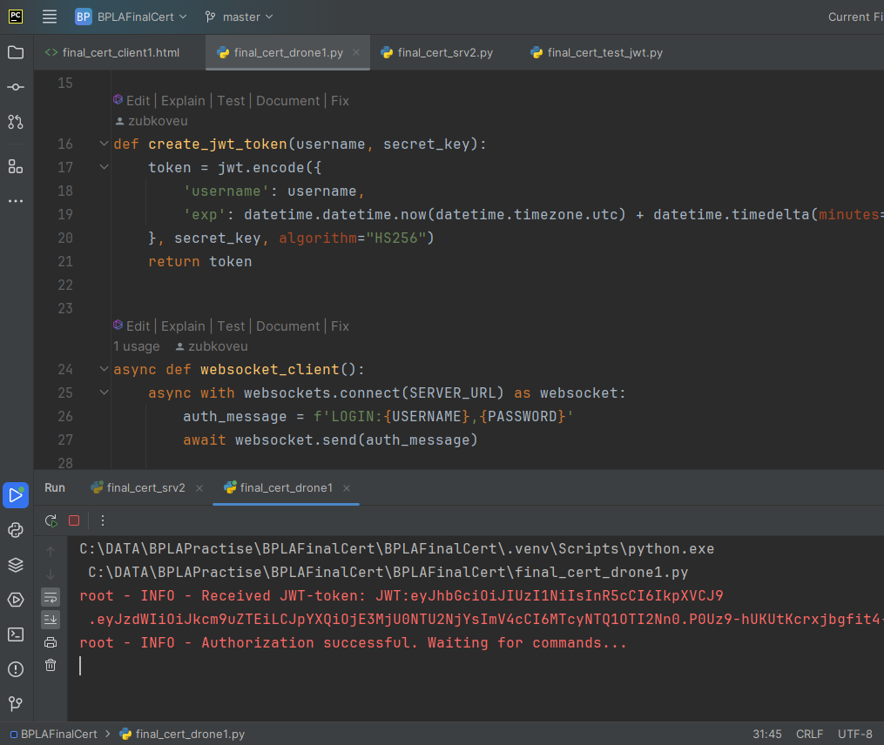
Демонстрация ключевой функциональности проекта
Панель управления Оператора
После авторизации Запущенный сервер Запущенный дрон

Slide 15
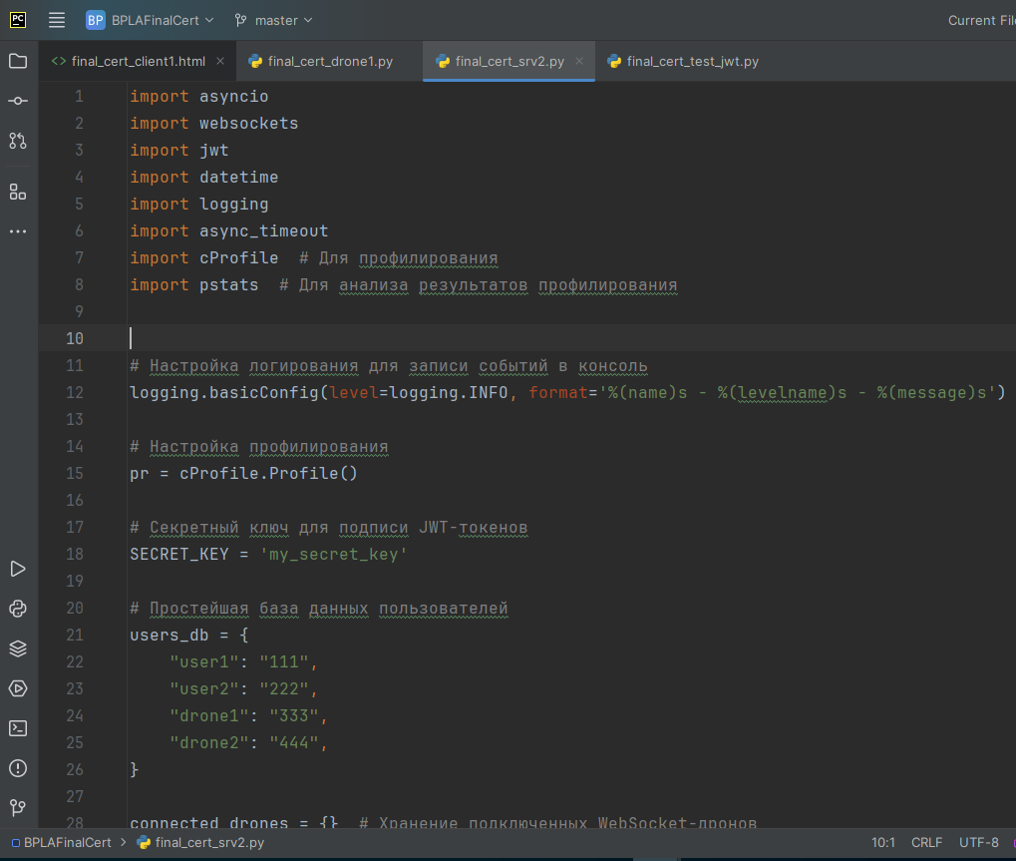
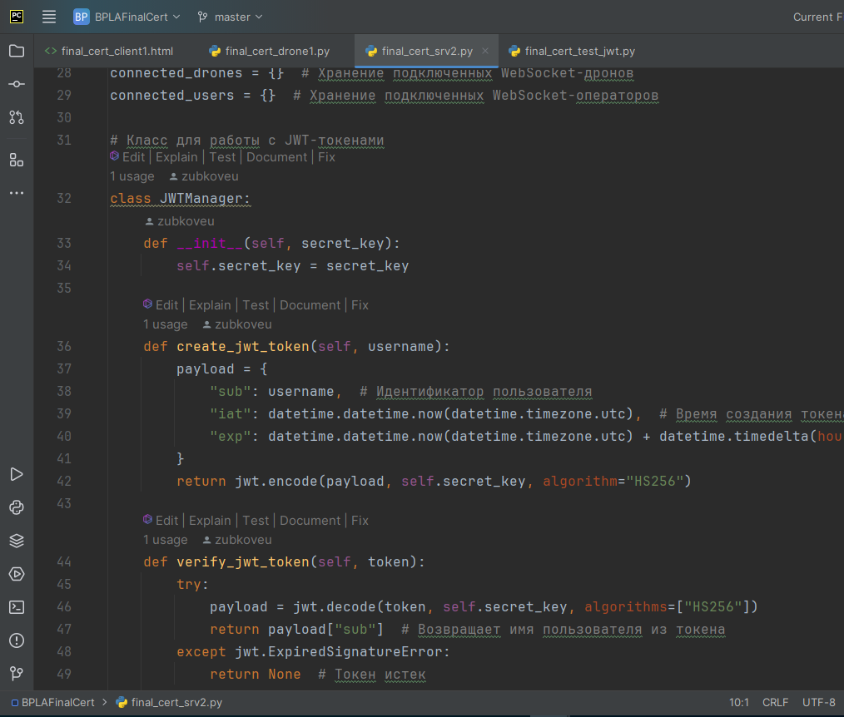
Код сервера Весь проект размещен на GIT - https://github.com/White2e/BPLAFinalCert/tree/master

Slide 16
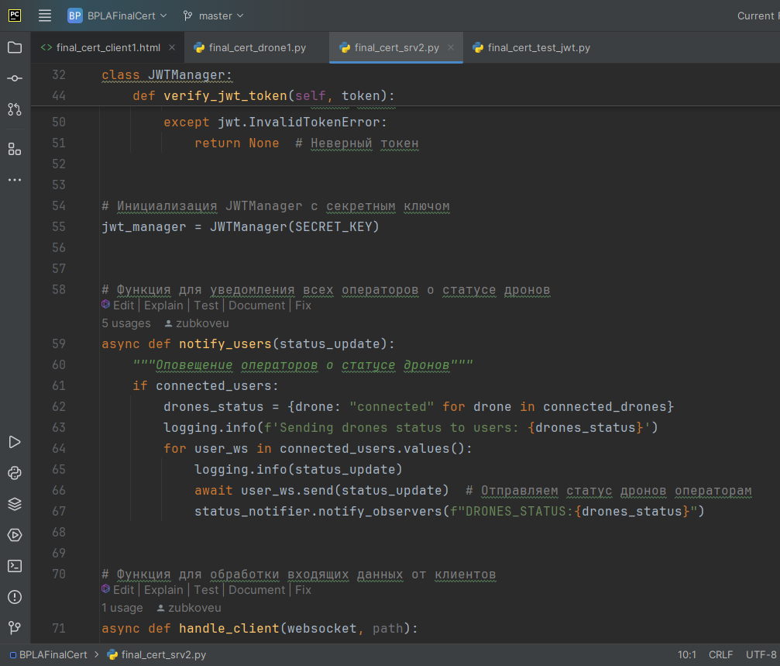
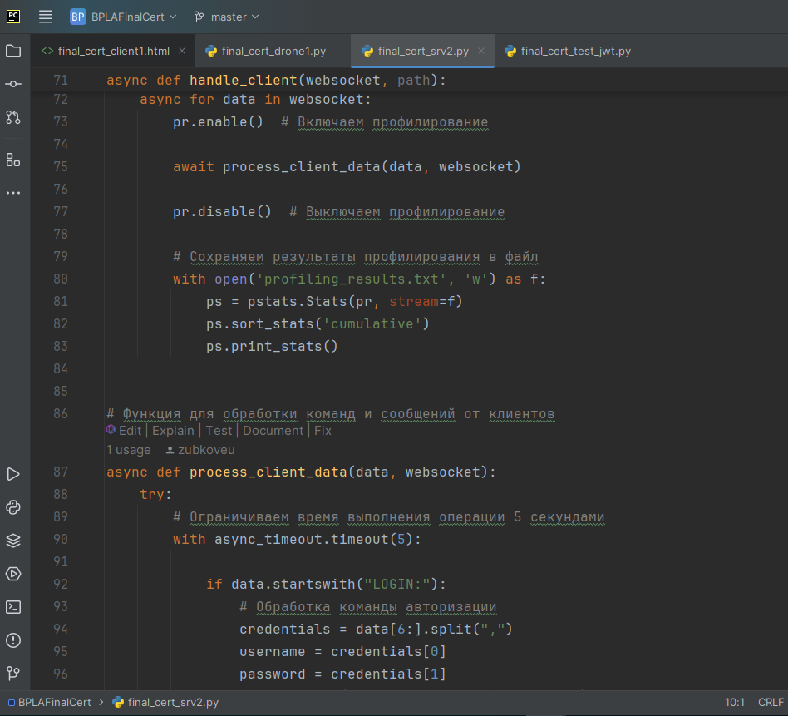
Код сервера

Slide 17
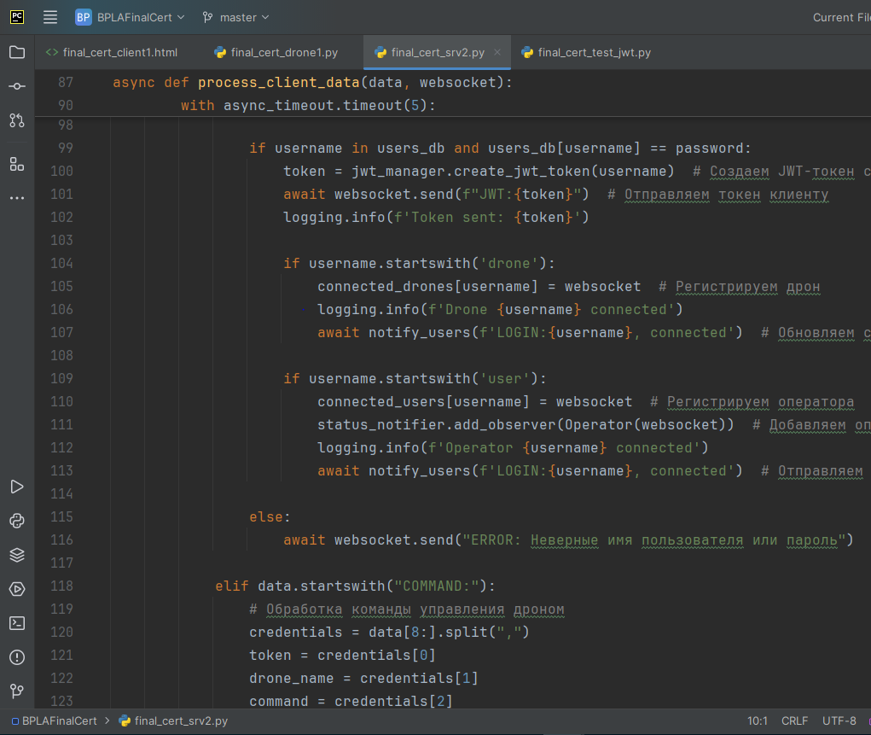
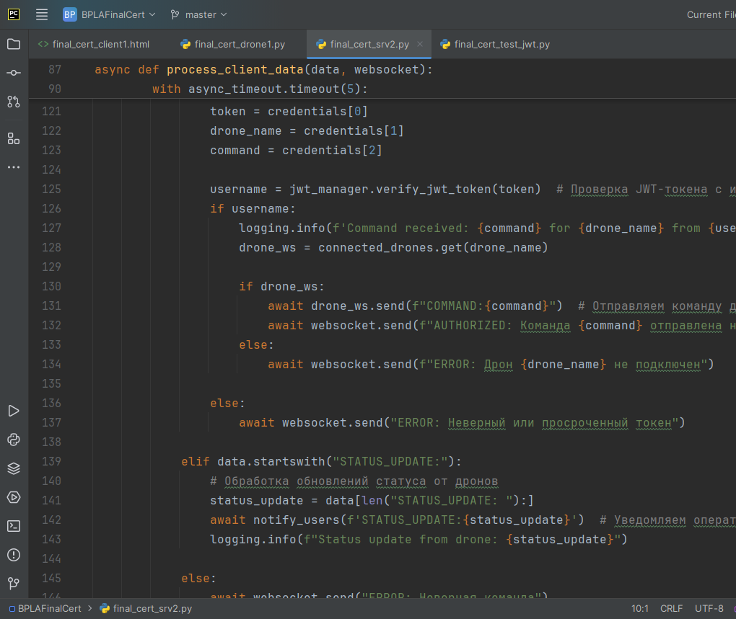
Код сервера

Slide 18
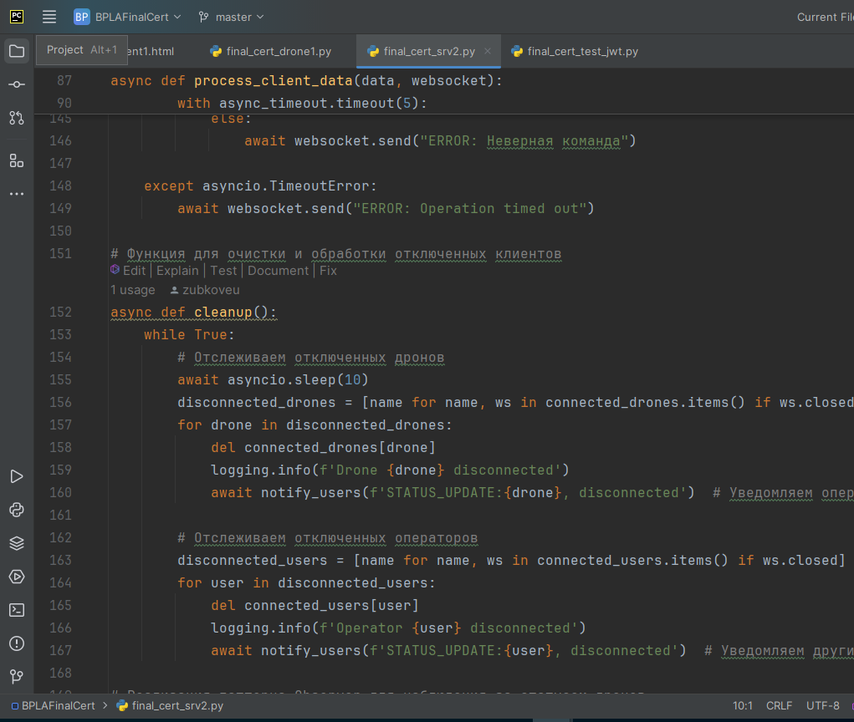
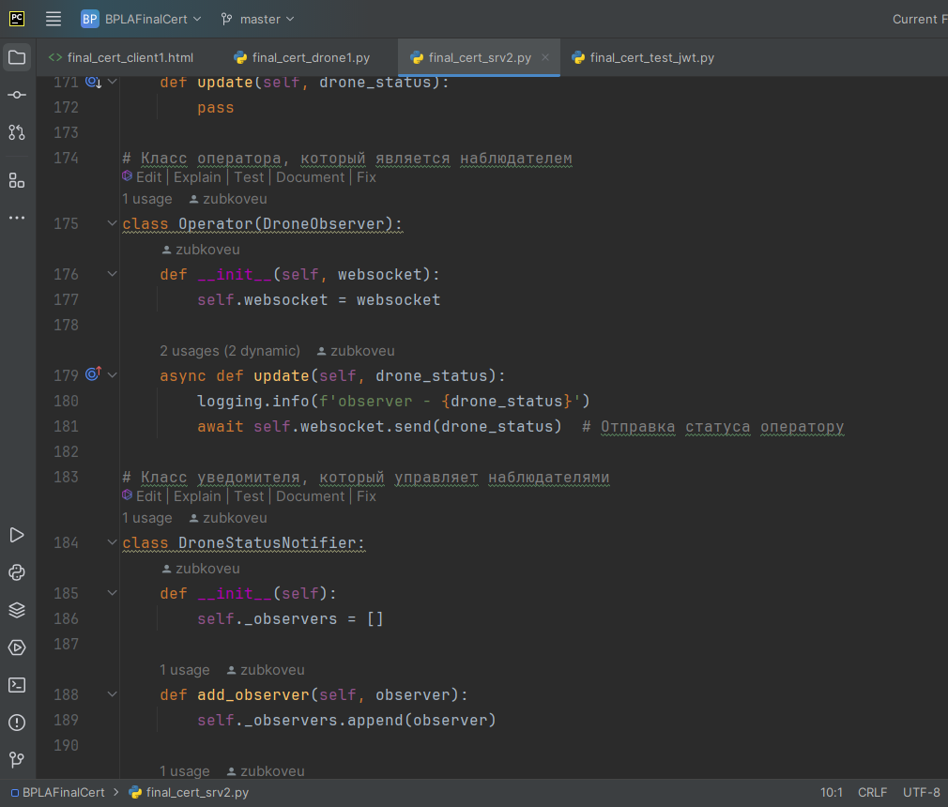
Код сервера

Slide 19
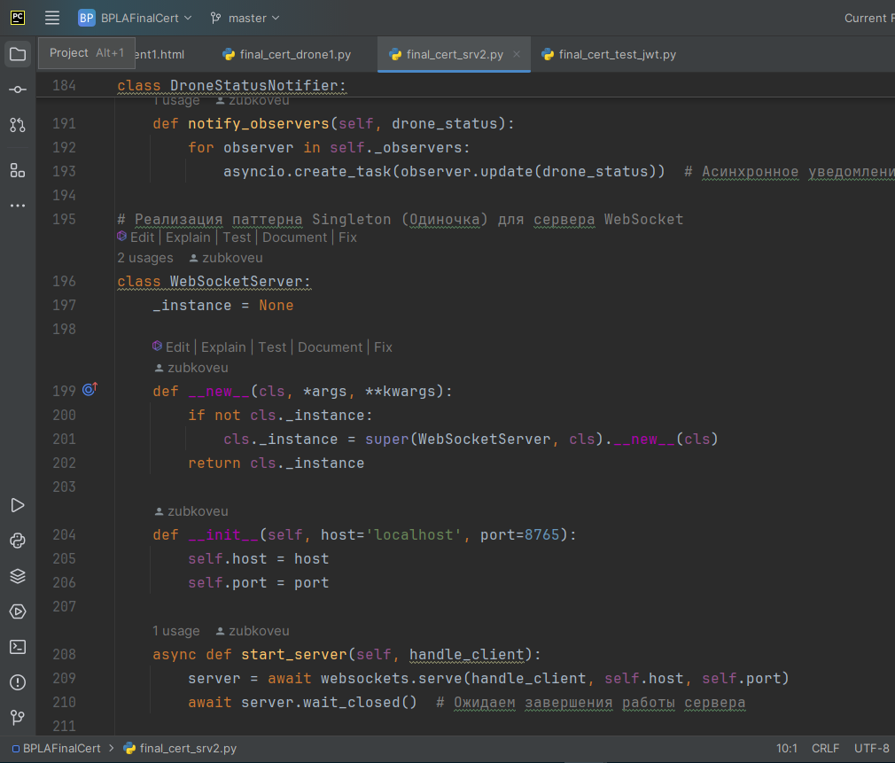
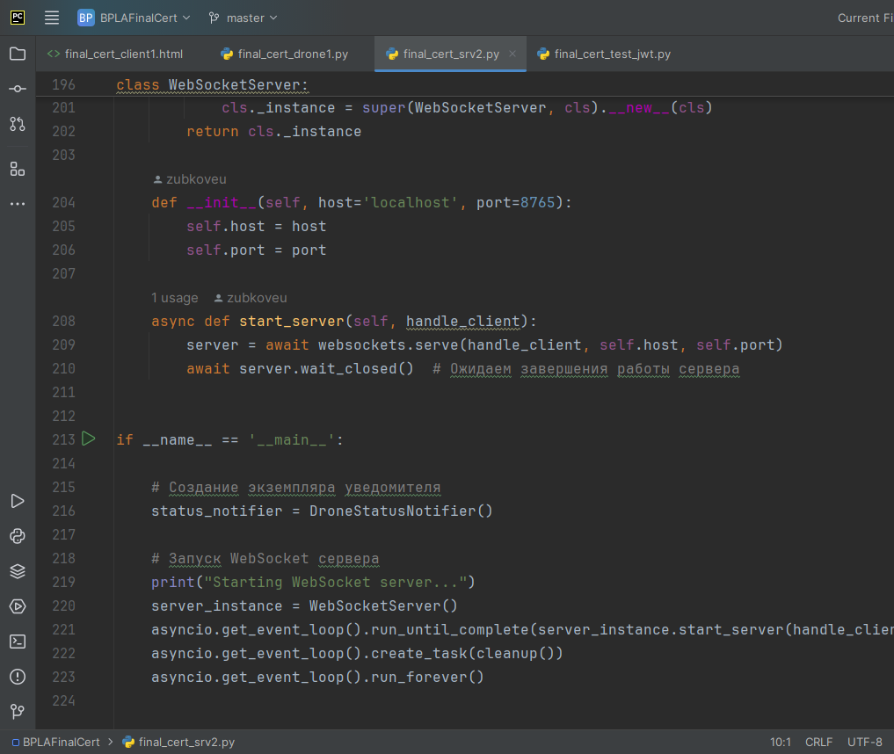
Код сервера

Slide 20
Благодарю за внимание!
info@eduom.ru
12

